Slide 1
تاسعا:فترات التاخير وسعر الفائده المركب
-فترة تاخير الانفاق والانتاج والاستلام
-سعر الفائده المركب ,مع تطبيقات

Slide 8
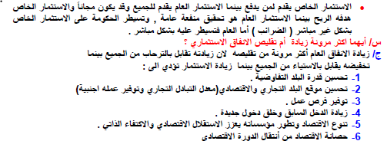

Slide 10
